Slide 1
“ IL BRUCO MISURATUTTO”
RACCONTO DI LEO LEONNI A CURA DEI COMPAGNI DI CLASSE

Slide 2
“IL BRUCO MISURATUTTO”
UN GIORNO UN PETTIROSSO AFFAMATO VIDE SU UN RAMO UN BRUCO VERDE COME LO SMERALDO E SUBITO APRI’ IL BECCO PER MANGIARSELO.

Slide 4
IL BRUCO NON SI PERSE D’ANIMO E DISSE:
-TI PREGO, NON MI MANGIARE!
IO SONO UN BRUCO “MISURATUTTO” E SONO MOLTO UTILE!
-IO MISURO TUTTE LE COSE!
-DAVVERO???-DISSE IL PETTIROSO,OSSERVANDOLO INCURIOSITO.
-ALLORA MISURAMI LA CODA!!!
-SEMPLICISSIMO!-DISSE IL BRUCO

Slide 6
-UNO,DUE,TRE,QUATTRO…CINQUE CENTIMETRI! ECCO FATTO!!!
-GUARDA,GUARDA!-CINGUETTO’ SODDISFATTO IL PETTIROSSO.
-LA MIA CODA E’ LUNGA CINQUE CENTIMETRI!!!
ALLORA CON IL BRUCO SULLA CODA, VOLO’ LONTANO,DOVE MOLTI ALTRI UCCELLI VOLEVANO ESSERE MISURATI!!!

Slide 8
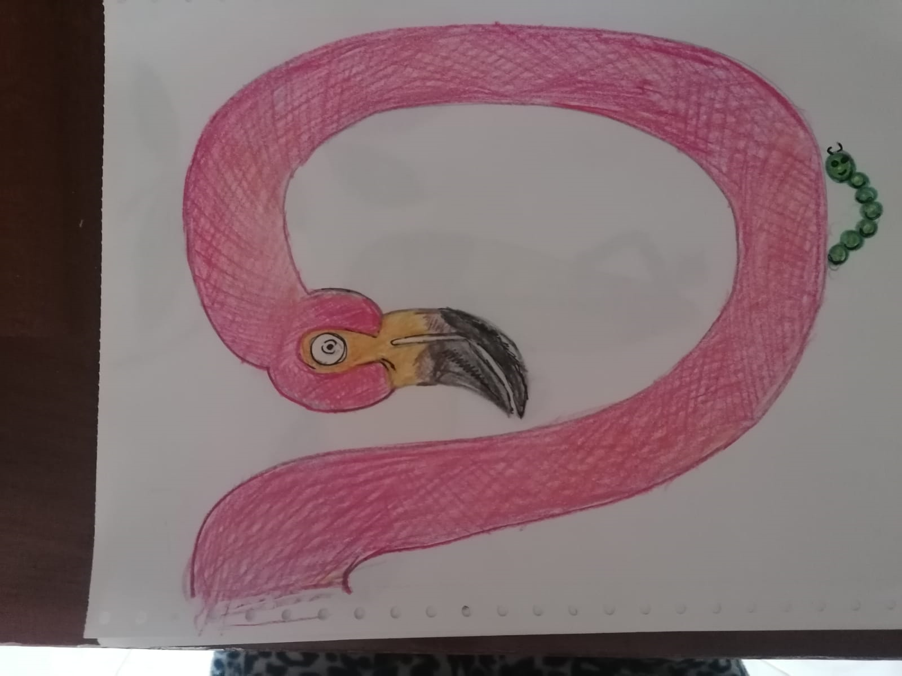
COSI’ IL BRUCO MISURO’ IL COLLO DEL FENICOTTERO…

Slide 9
MISURO’ LE ZAMPE DELL’ AIRONE…LA CODA DEL FAGIANO….

Slide 10
…IL BECCO DEL TUCANO…

Slide 11
E MISURO’ TUTTO IL COLIBRI’…

Slide 12
POI UN GIORNO IL BRUCO INCONTRO’UN USIGNOLO CHE GLI DISSE:
-MISURA LA MIA CANZONE!!!
-MA…MA…COME POSSO FARE UNA COSA SIMILE???-RISPOSE IL BRUCO
-IO MISURO SOLTANTO LE COSE, NON LE CANZONI!!!
-MISURA IL MIO CANTO O TI MANGIO IN UN BOCCONE!!!-RIPETE’ MINACCIOSO L’USIGNOLO.

Slide 14
ALLORA IL BRUCO EBBE UN’IDEA!
-PROVERO’-DISSE
-TU COMINCIA A CANTARE!
L’USIGNOLO SI MISE A CANTARE MELODIOSAMENTE E IL BRUCO COMINCIO’ A MISURARE E…
-MISURO’ E MISURO’
-CENTIMETRO PER CENTIMETRO

Slide 16
-PASSO DOPO PASSO…
FINO A CHE RIUSCI’ AD ALLONTANARSI E A SCOMPARIRE TRA L’ERBA DEL PRATO E A METTERSI IN SALVO FELICE E CONTENTO!!!

Slide 17
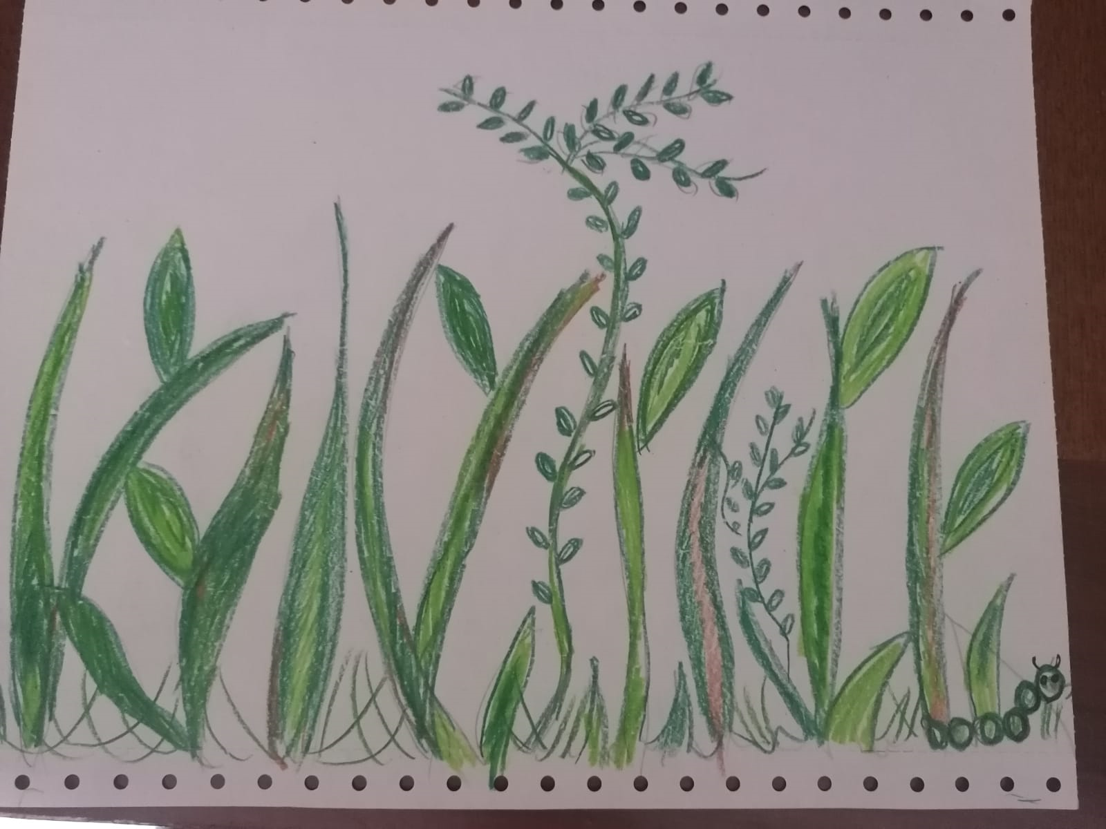

Slide 18
ADESSO ANCHE TU FAI COME IL BRUCO «MISURATUTTO»….
1 PRENDI IL METRO
2 COMINCIA A MISURARE LA LUNGHEZZA
E LA LARGHEZZA
DI TUTTE LE COSE CHE VEDI IN CASA TUA:
IL TAVOLO
IL FRIGORIFERO
IL MOBILE
IL DIVANO
E QUELLO CHE VUOI TU!!!

Slide 19
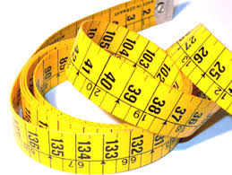
ECCO IL METRO «MISURATUTTO» CHE TI SERVIRA’…

Slide 20
ASPETTA, DICCI UN PO’… TI E’ PIACIUTO QUESTO RACCONTO? RISPONDICI…
ORA CON IL METRO DIVERTITI A MISURARE LE COSE E, SE VUOI, ANCHE LE PERSONE!!!

Slide 21
INDICAZIONI DA ESEGUIRE NEI PROSSIMI GIORNI IN VIDEOCHIAMATA
*ASCOLTO DELLA LETTURA DEI COMPAGNI E DELL’INSEGNANTE;
*VERBALIZZAZIONE DELLA STORIA IN FORMA GUIDATA.
*RIORDINO DELLE IMMAGINI DELLA STORIA IN SEQUENZA IN:PRIMA-POI-DOPO-INFINE;
*PRODUZIONE DI BREVI DIDASCALIE ASSOCIATE ALLE IMMAGINI,IN FORMA GUIDATA;
*RAPPRESENTAZIONE GRAFICA DEL BRUCO CON L’USO DI ALCUNI MATERIALI A DISPOSIZIONE;
*ESECUZIONE DI TRE ATTIVITA’ LOGICO-MATEMATICHE.

